Slide 1
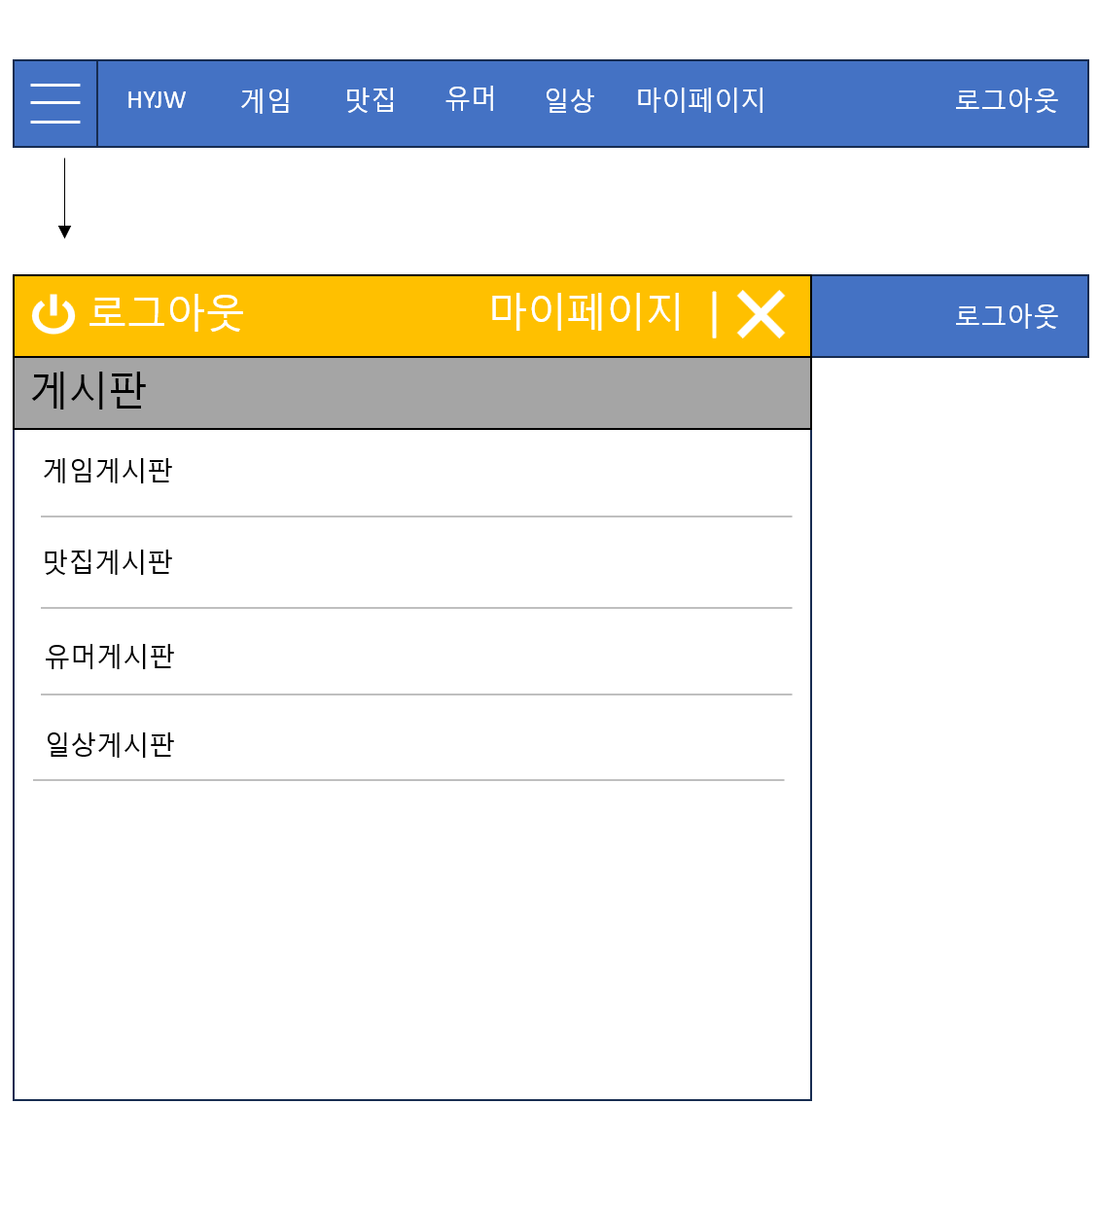


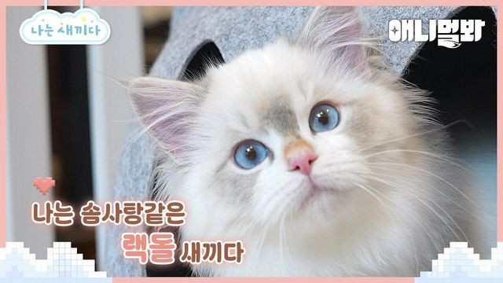
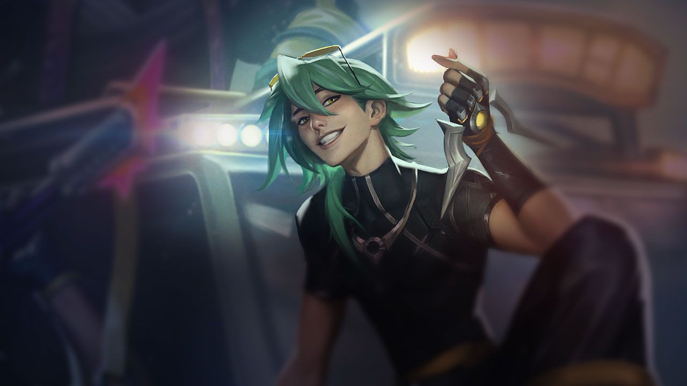

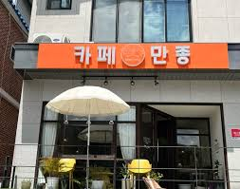
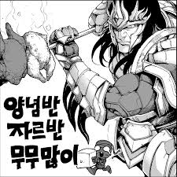
메인 바 / 카테고리
검색
글쓰기
제목
내용
해시태그
2번 | 많고많은마법사 작성자 : 정예빈
유머 | 25.09.19 | 11명
#이즈리얼 #롤드컵
1번 | 랙돌 작성자 : 정예빈
일상 | 25.09.19 | 11명
#랙돌 #귀여워
수정
삭제
수정
삭제
3번 | 카페추천 작성자 : 강지수
맛집 | 25.09.19 | 11명
#카페 #라떼맛집
4번 | 자르반 작성자 : 정해성
유머 | 25.09.19 | 11명
#자르반 #롤
수정
삭제
수정
삭제
5번 | 환절기감기조심 작성자 : 류민우
일상 - Default.img
일상 | 25.09.19 | 11명
#감기이슈 #조심
6번 | 오늘롤체다이아찍ㅇ 작성자 : 류민우
게임 - Default.img
게임 | 25.09.19 | 11명
#롤토체스 #롤체 #롤
수정
삭제
수정
삭제
1

Slide 2
메인 바 / 게시글 삭제 이력 페이지
검색
글쓰기
제목
내용
해시태그
2번 | 많고많은마법사 작성자 : 정예빈
유머 | 25.09.19 | 11명
#이즈리얼 #롤드컵
1번 | 랙돌 작성자 : 정예빈
일상 | 25.09.19 | 11명
#랙돌 #귀여워
복구
삭제
복구
삭제
3번 | 카페추천 작성자 : 강지수
맛집 | 25.09.19 | 11명
#카페 #라떼맛집
4번 | 자르반 작성자 : 정해성
유머 | 25.09.19 | 11명
#자르반 #롤
복구
삭제
복구
삭제
5번 | 환절기감기조심 작성자 : 류민우
일상 - Default.img
일상 | 25.09.19 | 11명
#감기이슈 #조심
6번 | 오늘롤체다이아찍ㅇ 작성자 : 류민우
게임 - Default.img
게임 | 25.09.19 | 11명
#롤토체스 #롤체 #롤
복구
삭제
복구
삭제
1

Slide 3






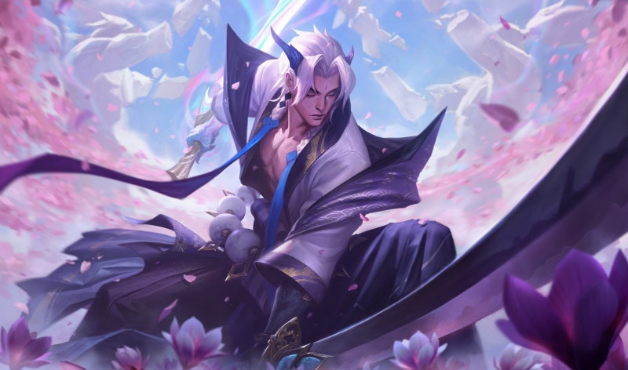








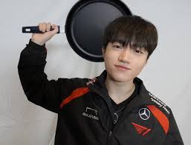
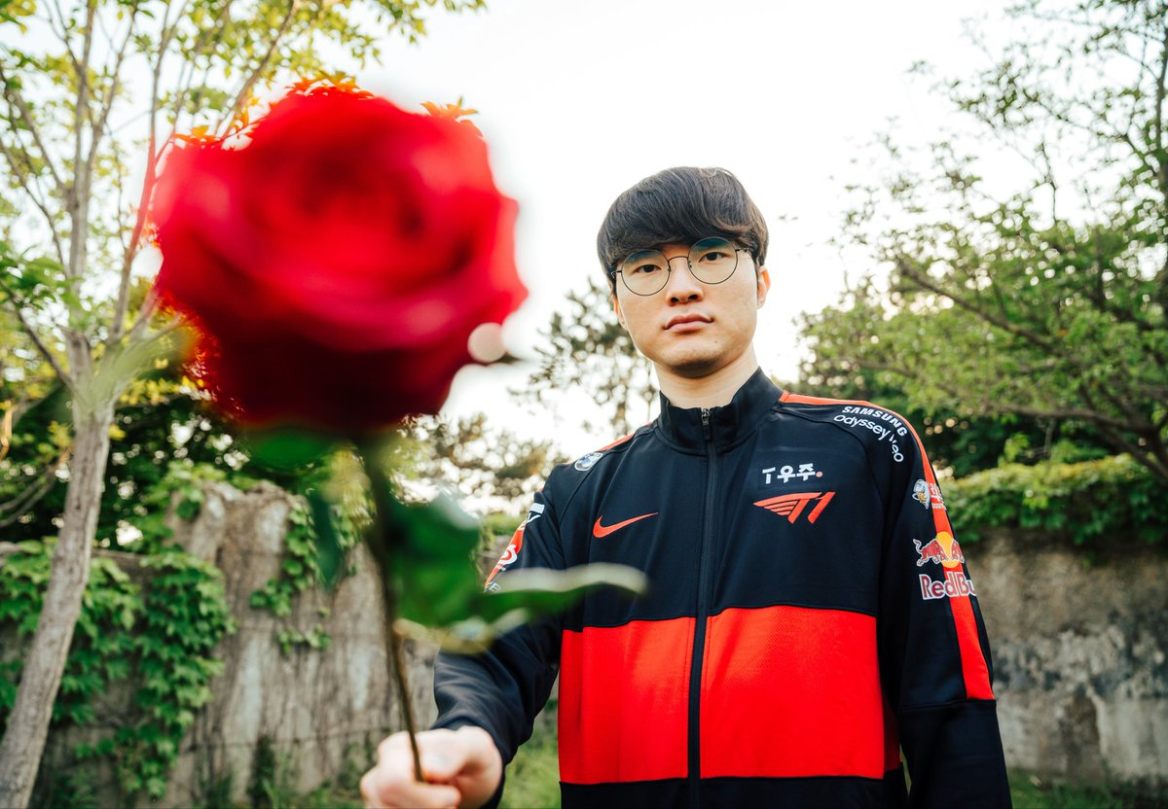
메인 바 / 카테고리
HYJW게시판
검색
글쓰기
일상
게임
맛집
유머
카테고리
글번호
제목
작성자
조회수
좋아요
6
7
8
1번 | 영혼꽃요네 작성자 : 강지수
게임 | 25.09.19 | yone.png | 10명
#요네 #롤 #존잘
2번 | 많고많은마법사 작성자 : 정예빈
유머 | 25.09.19 | yone.png | 11명
#이즈리얼 #롤드컵
9
수정
삭제
수정
삭제
3번 | 캐리아 작성자 : 류민우
맛집 | 25.09.19 | yone.png | 550명
#케리아 #귀여워 #t1
4번 | 대상혁 작성자 : 정해성
일상 | 25.09.19 | yone.png | 1100명
#t1 #롤 #대상혁
수정
삭제
수정
삭제
번호 매김페이지

